Slide 1
单车抢单价格智能算法
输入
具体到区的大品种单价信息表 开发服构建虚拟单价表db_inter.fictitious_unit_price
需要提供，每个区对应八个大品种的单价信息，元每吨CNY/t，需要一个变化范围与均值（或最大分布）（小品种直接匹配?）
虚拟车辆订单信息表（需要被抢的单子）
需要按订单仓库形式提供，省市区，目的地，取货仓库，大品种，小品种，重量，类似于智能分货的输出，（取货地个数，卸货地个数）
历史抢单信息表 开发服构建虚拟历史抢单表 db_inter.fictitious_snatch_bill_mark
需要提供抢单成功的与流单的数据，包括流向（省市区），大品种，总价格，总重量，单价=总价格/总重量，抢单总时长，抢单的初始总价，抢单成功时的在线人数
如果包含两个大品种则需要按照两个大品种的重量总价格记录为两条数据
运力信息表（暂时不考虑，无法得到当前运力情况）
需要提供该流向该品种的运力情况，如果运力足够价格适当降低，如果运力不足价格适当提高

Slide 2
单车抢单价格智能算法
输出
订单信息，初始总价格，加价后的总价格，
成功
虚拟车辆订单信息表（需要被抢的单子）
抢单成功的车辆信息
抢单的成交价格
抢单是否成功，抢单的总时长，品种，流向，初始价格，成交价格，总重量，单价=成交价格/总重量，结合在线人数记录在历史抢单信息表
失败流单
虚拟车辆订单信息表（需要被抢的单子）
抢单是否成功，抢单的总时长，品种，流向，初始价格，结束价格，总重量，单价=结束价格/总重量，结合在线人数记录在历史抢单信息表

Slide 3
第一部分，抢单过程
第二部分，价格调整

Slide 4
第一部分，抢单过程
1，处理虚拟车辆订单信息，计算同一大品种的总重量
2，设置初始总价Origin Total Price
1.1分析出合理的单价Theory Unit Price
1.2得到合理的初始总价
Theory Total Price=Theory Unit Price*Weight
读取历史数据，过去一个月历史该流向所有该品种的交易总价格，交易总重量，得到 单价的变化区间及分布，选取出历史交易单价均值History Unit Price
Min Total Price=History Unit Price*Weight
Max Unit Price=History Unit Price*130%
Origin Unit price= MIN{IF(Theory Unit Price <=104%History,(Theory Unit Price + History Unit Price)/2,Theory Unit Price-History Unit Price*4% ),History Unit Price*120%}
Origin Total Price=Origin Unit Price*Weight
3，每4min，对单价进行加价单价History Unit Price的2%，自动刷新，进行5次，共进行24min
4，如果有人抢单，视为输入抢单成功指令，结束抢单过程，将该虚拟车次的信息分配给抢单司机的车辆；
如果没人抢单，流单

Slide 5
第二部分，价格调整
调整初始Unit Price
1，判定该区该品种是否进行过抢单（包括成功和失败）
1.1，否，进行首次确定初始价
读取历史数据，过去一个月历史该流向所有该品种的交易总价格，交易总重量，得到单价的变化区间及分布，暂时使用历史交易单价均值作为History Unit Price乘以重量得到Min Total Price作为本次的Theory Total Price
Min Total Price=History Unit Price*Weight
1.2，是，进行初始价调整
判断最近三次的成功次数的统计

Slide 6
第二部分，价格调整
判断抢单次数，以及统计最近三次的成功次数
抢单次数>=3
读取最近三次抢单记录
1，3次都成功，分别计算每次的调整后单价P，求出加权平均值
2，2次成功1次失败
3，1次成功2次失败
4，3次失败，判定为多次失败，将价格调高，选取三次流单的最高单价作为本次理论成交单价Theory Unit Price
抢单次数=2
1，2次成功
2，1次成功1次失败
3，2次失败，将上两次的最高单价作为本次理论单价Theory Unit Price，乘以重量得到本次Theory Total Price
抢单次数=1
1，1次成功，
2，1次失败，将上次的最高单价作为本次理论单价Theory Unit Price ，乘以重量得到本次Theory Total Price
将Min Total Price=History Unit Price*Weight作为本次的Origin Total Price

Slide 7
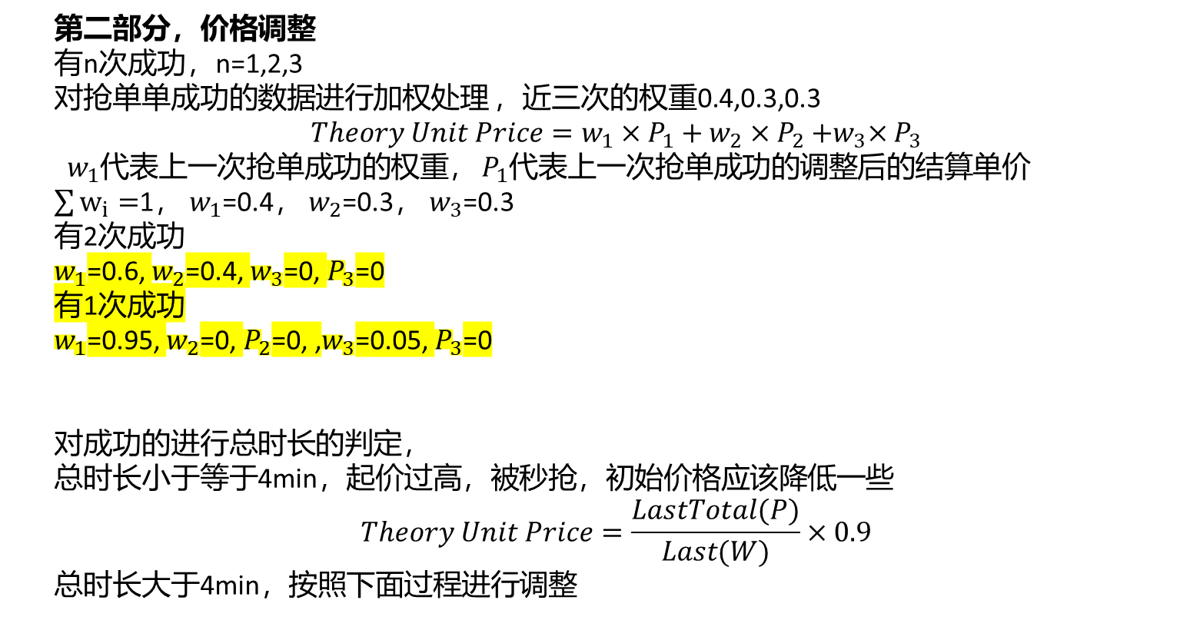
3.2
第二部分，价格调整
有n次成功，n=1,2,3
对抢单单成功的数据进行加权处理 ，近三次的权重0.4,0.3,0.3
$$Theory Unit Price=w_{1}×P_{1}+w_{2}×P_{2}{+w}_{3}×P_{3}$$
$w_{1}$代表上一次抢单成功的权重， $P_{1}$代表上一次抢单成功的调整后的结算单价
$\sum{w_{i}}=$1， $w_{1}$=0.4， $w_{2}$=0.3， $w_{3}$=0.3
有2次成功
$w_{1}$=0.6, $w_{2}$=0.4, $w_{3}$=0, $P_{3}$=0
有1次成功
$w_{1}$=0.95, $w_{2}$=0, $P_{2}$=0, ,$w_{3}$=0.05, $P_{3}$=0
对成功的进行总时长的判定，
总时长小于等于4min，起价过高，被秒抢，初始价格应该降低一些
$$Theory Unit Price=\frac{LastTotal(P)}{Last(W)}×0.9$$
总时长大于4min，按照下面过程进行调整

Slide 8
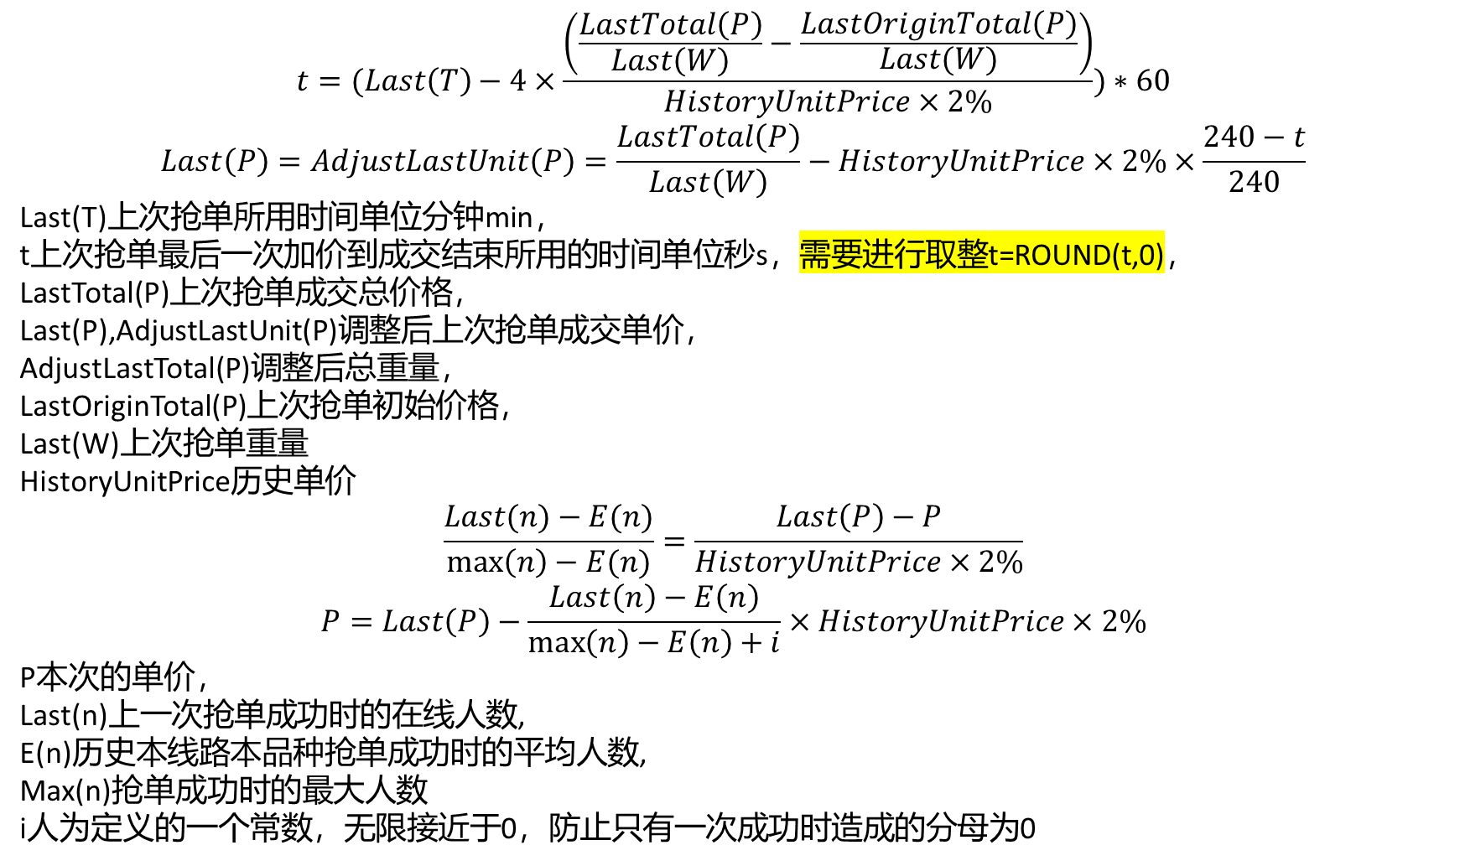
3.2
$$t=(Last\left(T\right)−4×\frac{\left(\frac{LastTotal\left(P\right)}{Last\left(W\right)}−\frac{LastOriginTotal\left(P\right)}{Last(W)}\right)}{HistoryUnitPrice×2\%})∗60$$
$$Last\left(P\right)=AdjustLastUnit\left(P\right)=\frac{LastTotal\left(P\right)}{Last\left(W\right)}−HistoryUnitPrice×2\%×\frac{240−t}{240}$$
Last(T)上次抢单所用时间单位分钟min，
t上次抢单最后一次加价到成交结束所用的时间单位秒s，需要进行取整t=ROUND(t,0)，
LastTotal(P)上次抢单成交总价格，
Last(P),AdjustLastUnit(P)调整后上次抢单成交单价，
AdjustLastTotal(P)调整后总重量，
LastOriginTotal(P)上次抢单初始价格，
Last(W)上次抢单重量
HistoryUnitPrice历史单价
$$\frac{Last(n)−E(n)}{\max\left(n\right)−E(n)}=\frac{Last\left(P\right)−P}{HistoryUnitPrice×2\%}$$
$$P=Last\left(P\right)−\frac{Last\left(n\right)−E\left(n\right)}{\max\left(n\right)−E\left(n\right)+i}×HistoryUnitPrice×2\%$$
P本次的单价，
Last(n)上一次抢单成功时的在线人数,
E(n)历史本线路本品种抢单成功时的平均人数,
Max(n)抢单成功时的最大人数
i人为定义的一个常数，无限接近于0，防止只有一次成功时造成的分母为0

Slide 9
虚拟车次信息中包括，两个大品种拼货
将Union Theory Total Price=Theory Total Price 1 +Theory Total Price 2
每一部分分别计算Theory Total Price
最后抢单成功时，通过Theory Total Price 1 和Theory Total Price 2的比重将总成交价进行拆分，记录为两条信息

